Slide 1
3 всемирных наследия

Slide 2
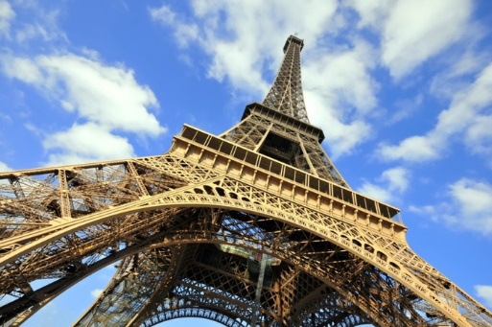
Эйфелева башня
La Torre Eiffel

Slide 3
это самая известная архитектурная достопримечательность Парижа, известная как символ Франции, воздвигнутая на марсовом поле и названная в честь своего конструктора Гюстафа Эйфеля. Она является самым узнаваемым и высоким зданием в Париже, её высота вместе с новой антенной составляет 324 метра, что примерно равняется с домом в 81 этаж!

Slide 4
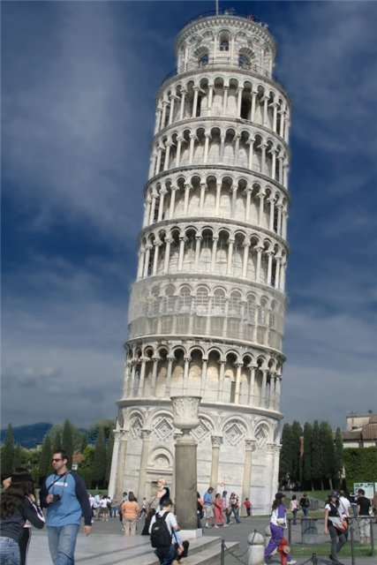
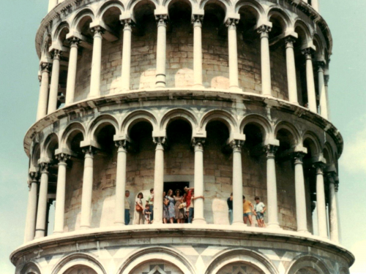
Пизанская башня

Slide 5
Башня имеет 294 ступеньки. Высота башни составляет 55,86 м от земли на самой низкой стороне и 56,7 м на самой высокой стороне. Диаметр основания — 15,54 м. Толщина наружных стен уменьшается от основания Италии XII—XIV столетий. 30 декабря 1986 года ЮНЕСКО присвоило статус Всемирного наследия

Slide 6
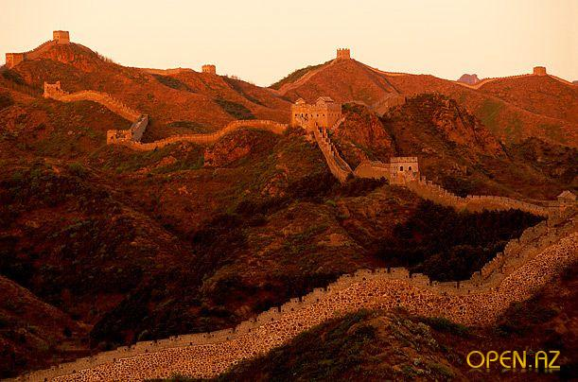
Великая Китайская стена
пап

Slide 7
Великая Китайская стена — один из крупнейших и древнейших памятников архитектуры в мире. Общая её протяженность составляет 8851,8 км, на одном из участков проходит вблизи Пекина. Процесс строительства этого сооружения потрясает своими масштабами. Мы расскажем Вам о самых интересных фактах и событиях из истории Стены

Slide 8
Спасибо за внимание!!!!!!

